Slide 1
Lua设计与实现
PB15030776 郭振江

Slide 2

第一章 概述
第二章 Lua中的数据结构
第三章 字符串
第四章 表
第五章 Lua虚拟机
第六章 指令的解析和执行
第七章 GC算法
第八章 环境与模块
第九章 调试器工作原理
第十章 异常处理
第十一章 协程
Notes:
为什么要读这本书？为什么想读lua？
想知道虚拟机到底是什么样子的？虚拟机的ISA和CPU的ISA有何不同？如何写一个DSL而不是Library？
代码少、质量高，游戏、热更新，有GC有虚拟机
时间比较短，细节不好展开，没讲明白的地方欢迎讨论

Slide 3
Lua的设计原则
简洁
高效
可移植性
可嵌入性
可扩展性
Notes:
简洁：作为一门广泛使用的工业级别脚本语言，其核心代码不过几千行。力图用较少的代码获得较好的效果。
高效：尽量做得高效
可移植：clean C写的
嵌入：丰富的API与宿主语言通信
胶水语言。游戏的核心引擎用C/C++写，用户数据用lua来处理

Slide 4
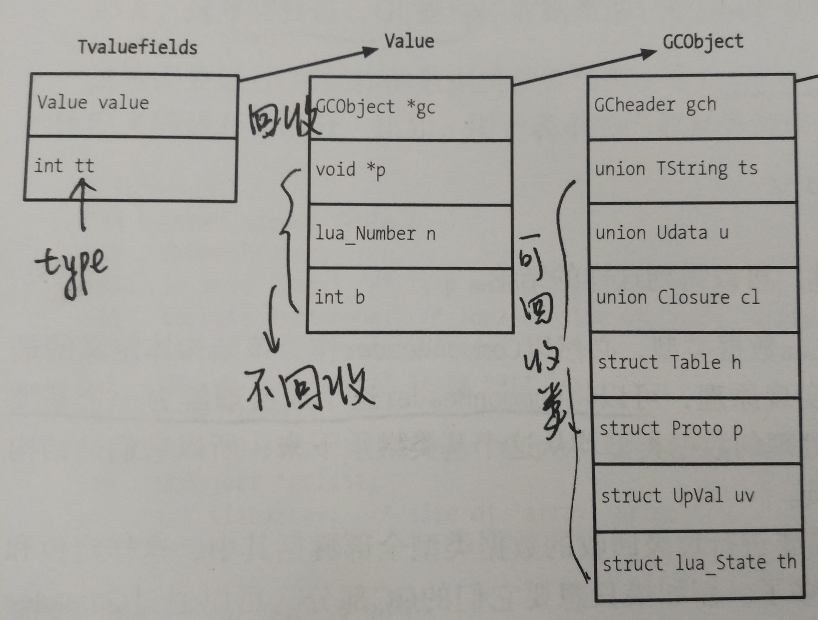
第一部分 数据结构
如何表示数据类型

Slide 5
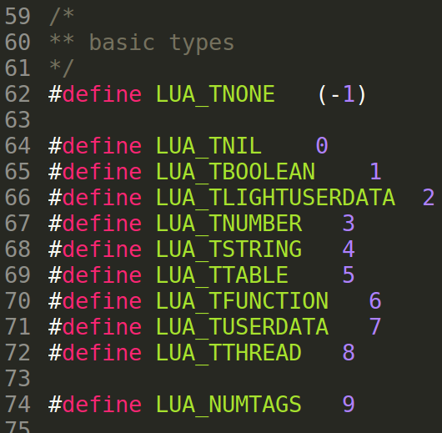
数据类型

Slide 6
字符串类型
长度和指针
虚拟机中有一个全局区专门存放所有的字符串常量，返回的是字符串指针。
使用字符串的哈希值来查找和比较字符串。可能会被rehash。
没有被引用的字符串会在GC阶段被回收。

Slide 7
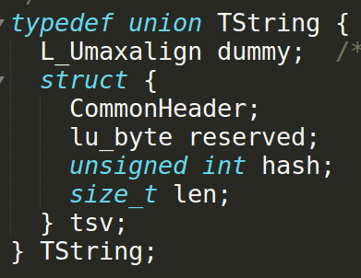
字符串优化
相同的字符串只会有一个副本。 --空间优化
使用哈希提高比较和查找的时间。 --性能优化
对其。 --性能优化
频繁的使用字符串连接会显著影响性能 -> t1.lua

Slide 8
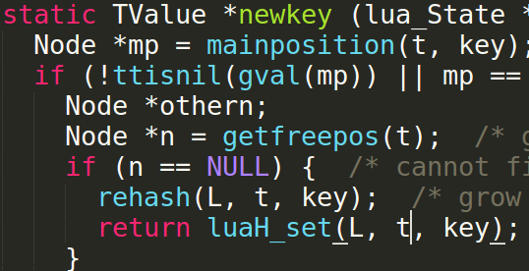
表
数组部分和散列表部分 -> t2.lua
查：键值是否小于数组部分长度
增：rehash触发条件

Slide 9
表
Rehash过程
Nums数组的第i个元素存放key在2^(i-1)和2^i之间的元素数量
遍历nums获得其范围区间所包含的整数数量大于50%的最大索引，作为重新散列之后的数组大小。其余的部分分配到散列桶中。
举例 1,2,3,20

Slide 10
表
数组部分和散列表部分 -> t2.lua
查：键值是否小于数组部分长度
增：rehash触发条件。可能从散列桶中转移到数组中或反之。Rehash的开销挺大，应该尽力避免。 大量的短表 -> t3.lua
取长度：先在数组部分二分查找nil，再在哈希桶部分二分查找nil
-> t4.lua 尽量不要混用数组和哈希桶

Slide 11
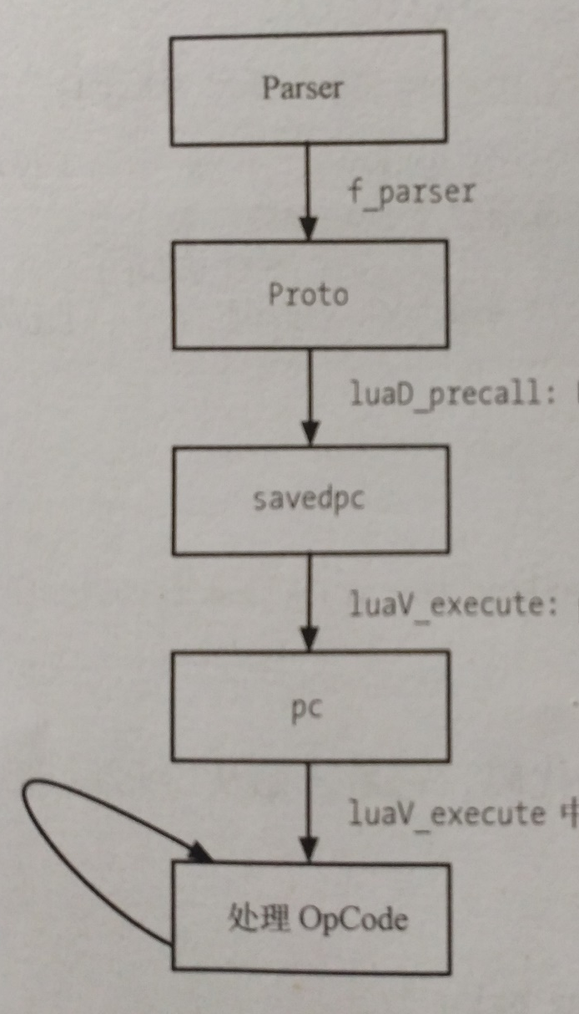
第二部分 虚拟机
Lua是已知的第一个使用基于寄存器虚拟机并被广泛使用的编程语言。把栈的某一位置称为寄存器。
dofile(..) = loadfile(..) || pcall(..)
梯度下降法一遍扫描完成f_parser，生成Proto结构体（类似AST），从中依次取出Opcode执行

Slide 12
第二部分 虚拟机
每个Lua虚拟机对应一个lua_State结构体，它使用Tvalue数组来模拟栈。
使用CallInfo结构体来表示每个被调函数的信息。base_ci是CallInfo数组，ci指向当前执行的函数。
函数有一个prev指针指向调用者，Proto*数组指向内嵌函数，完成上下文切换、变量查询等

Slide 13
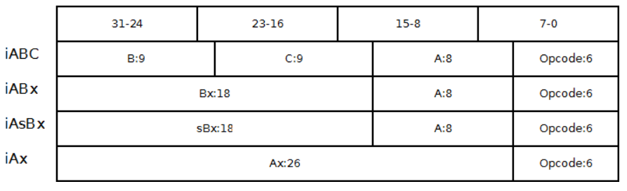
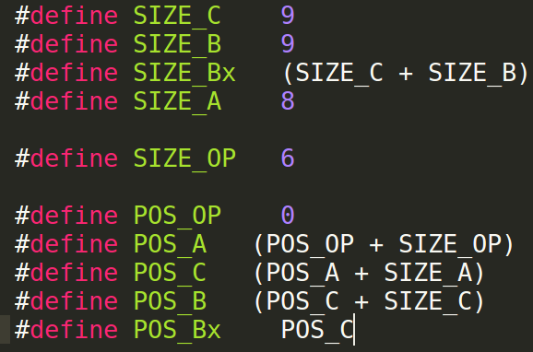
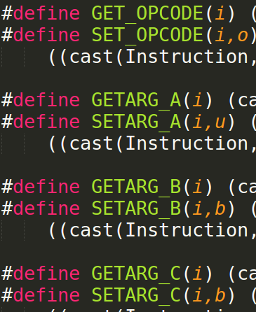
ISA
38条指令

Slide 14
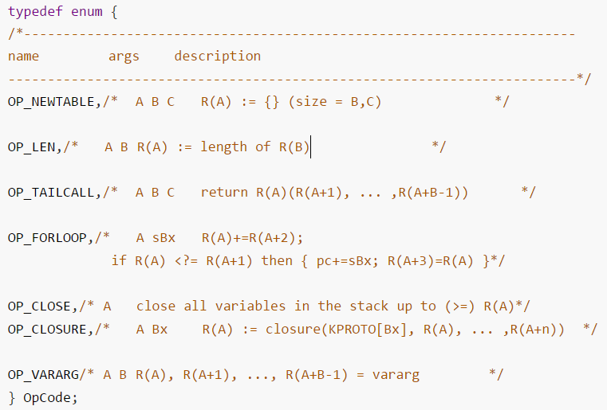
ISA

Slide 15
第三部分 独立功能的实现
GC
模块
热更新
Notes:
大于等于LUA_STRING的需要GC

Slide 16
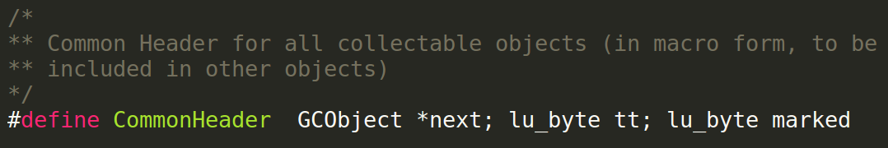
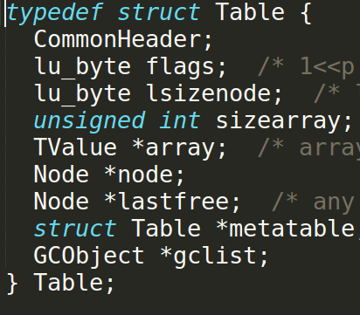
第七章 GC数据结构
string
function
table
thread
proto
Notes:
变成了位运算

Slide 17
第七章 GC算法
引用计数法 -> 循环引用
标记清除法
双色法：白色、黑色 -> 不能被打断 （下一轮扫描？）
三色法：白色、灰色、黑色 -> 灰色是被扫描过但引用没被扫描过
四色法：双白色 -> 在回收阶段新注册的变量。
内存碎片？用户注册的GC函数？
触发条件： totalbytes >= Gcthreshold。手动执行GC后需要重新关闭自动GC

Slide 18
环境
Global表存放全局变量。
registry表是全局唯一的。
env保存函数自己的环境，会被逐层继承。
UpValue存储函数的静态变量。

Slide 19
在环境中查找
if (idx > 0): 相对栈顶向上的偏移量
if (idx > LUA_REGISTRYINDEX): 相对栈顶向下的偏移量
case LUA_REGISTRYINDEX: registry表
case LUA_ENVIRONINDEX: env表
case LUA_GLOBALSINDEX: global表
default: upvalue数组

Slide 20
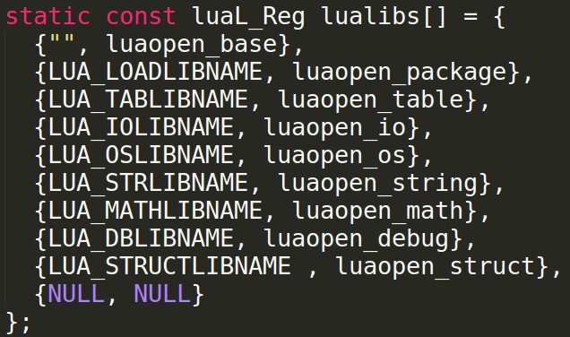
模块
无需模块名即可访问，如print
print(math.sin(1)) -> t6.lua

Slide 21
模块注册
require(“XXX”) -- lua5.3中不再使用module
_G[“XXX”] = registry[“_LOADED”][“XXX”] = {}
e.g. _G[“os”][“print”] = 函数指针

Slide 22
热更新
如果想实现热更新，那么就需要先让Lua虚拟机认为没有加载这个模块，并重新加载。
e.g.
package.loaded[_name] = nil
require(_name)
只是函数更新，全局变量不应该因为被热更新掉。
e.g a = a or 0

Slide 23
总结
第一次去看一门语言的实现
虚拟机
GC
数据表示
高质量的代码

Slide 24
谢谢！
Question?

